Slide 1
Varianta Ocolitoare Sibiu Sud
Consiliul Județean Sibiu

Slide 2
Obiectiv de investiții : Varianta Ocolitoare Sibiu Sud (VOSS)
Stadiul : în elaborarea Studiului de Prefezabilitate (SPF).
Scopul: de a analiza din punct de vedere tehnic și economico-financiar oportunitatea realizării investiției.

Slide 3
S-au analizat trei opțiuni pentru traseul Variantei Ocolitoare Sibiu Sud: Varianta 1
Traseu: pornește din E81 (între Cristian și Sibiu),pe raza Comunei Cristian, dintr-un sens giratoriu străbate o zonă cu terenuri agricole de pe Comunei Cristian traversează Râul Cibin și Calea Ferată printr-un pasaj intersectează DJ 106R Sibiu-Poplaca (pe raza Poplaca), prin sens giratoriu pe lângă Rezervația Naturală Dumbrava, prin zona Rășinari intersectează DJ 106A Sibiu-Rășinari printr-un nod rutier intersectează DJ106D (Sibiu-Cisnădioara) printr-un sens giratoriu intersectează DJ 106C care leagă Sibiu de cartierul Arhitecților Cisnădie și orașul Cisnădie, printr-un sens giratoriu străbate o zonă cu terenuri agricole, paralel cu Râul Seviș, până la intersecția cu E68 (în zona Ford Sibiu Mecatronics) – pe teritoriul Șelimbărului, printr-un sens giratoriu

Slide 4
Foto Varianta 1

Slide 5
Date tehnice: - lungime de aproximativ 18,300 km; - 2 benzi pe sens, cu lățimea de 3,50 m fiecare; - parapete metalic marginal și axial; - intersecții iluminate; Caracteristici: - 6 sensuri giratorii – la intersecții cu drumurile comunale, județene și europene; - 1 nod rutier peste DJ106A Sibiu-Rășinari; - 1 pasaj peste Calea Ferată și Râul Cibin - 370 m lungime; - 1 pasaj peste DJ106A și linia de tramvai - 140 m; - 1 pod - 40 m; - 1 pod - 80 m; - 8 podețe peste cursuri de apă și canale; - 6 podețe de acces pentru exploatare agricolă și acces a animale dintr-o parte în alta a drumului; - drumuri de acces la terenurile agricole (drumuri de exploatare) – 10 km.

Slide 6
Avantajele variantei 1:
are o lungime medie raportată la variantele 2 și 3;
durate medii de deplasare raportat la lungimea traseului;
generează economii financiare și de timp pentru participanții la trafic;
nu intersectează monumente istorice și situri arheologice
nu intersectează arii naturale protejate;
nu se suprapune peste terenuri sau construcții ale M.A.P.N.;
nu presupune demolarea unor construcții civile;
prin configurația traseului se asigură o protecție sporită a factorilor de mediu în zona urbană, cu limitare în principal a poluării fonice și a noxelor
suprafețele de teren ocupate sunt preponderent în extravilan.
asigură și colectarea traficului din zonele periurbane ale municipiului Sibiu: Cristian, Poplaca Rășinari, Cisnădie și Șelimbăr și în paralel asigură un potențial accentuat de dezvoltare a acestor zone

Slide 7
Dezavantajele variantei 1:
nu deservește cartierul Turnișor și zona Dedeman din Municipiul Sibiu;
fracționează terenuri agricole și terenuri destinate construirii;
necesită exproprieri de suprafețe de teren agricol și destinate construirii, mare parte proprietate privată;
necesită construcții suplimentare (drumuri de exploatare noi, drumuri tehnologice, podețe pentru acces la terenurile agricole și de comunicare pentru animale).

Slide 8
Varianta 2 Traseu: pornește din E81 (între Cristian și Sibiu) pe raza Cristian, dintr-un sens giratoriu și străbate o zonă cu terenuri agricole în sudul și vestul Aeroportului Sibiu traversează Râul Cibin și Calea Ferată printr-un pasaj nou intersectează DJ106R la ieșire din Sibiu (Valea Aurie) ce leagă Sibiul de Poplaca parcurge traseul prin Rezervația Naturală Dumbrava pe zona limitrofă Sibiului străbate o zonă cu terenuri agricole și construite intersectează DJ106C care leagă Sibiu de Cisnădie, în apropiere de cartierul Arhitecților străbate o zonă cu terenuri agricole paralel cu Râul Seviș până la intersecția cu E68 (zona Ford Sibiu Mecatronics) pe teritoriul comunei Șelimbăr.

Slide 9
Foto varianta 2

Slide 10
Date tehnice varianta 2 - lungime de aprox. 12,920 km;
- două benzi pe sens cu lățimea de 3,50 m fiecare;
parapete metalic marginal și axial;
- intersecții iluminate;
Caracteristici varianta 2 - 6 sensuri giratorii – la fiecare intersecție cu drumurile comunale, județene și europene; - 1 pasaj peste CF și Râul Cibin, de aprox. 580 ml lungime; - 1 pasaj peste un sector din Rezervația Naturală Dumbrava Sibiului, de cca 240 m lungime; - 4 poduri pentru conectarea zonelor din Rezervația Naturală Dumbrava Sibiului, cu lungime de aproximativ 15 m fiecare; - 1 pod cu lungimea de aproximativ 30 m; - 1 pod cu lungimea de aproximativ 90 m; - 6 podețe pentru traversarea cursurilor de apă și canale; - 4 podețe de acces la exploatările agricole și accesul a animalelor; - drumuri de acces la terenurile agricole și tehnologice – de aproximativ 8 km

Slide 11
Avantajele variantei 2:
are lungimea cea mai mică raportată la variantele 1 și 3;
micșorează timpii de deplasare;
generează economii însemnate (financiare și de timp) participanților la trafic;
deservește cu preponderență cartierele de sud ale Municipiului Sibiu (Turnișor, Valea Aurie, Cireșica) precum și cartierul Arhitecților Cisnădie;
nu intersectează monumente istorice și situri arheologice despre care există informații;
nu intersectează construcții civile ce necesită demolarea;
suprafețele de teren ocupate sunt în mare parte în extravilan.

Slide 12
Dezavantajele variantei 2:
nu deservește zona Dedeman din Municipiul Sibiu;
intersectează Rezervația Naturală Dumbrava Sibiului
necesită defrișarea copacilor de pe o suprafață de aproximativ 145.000 mp din Rezervația Naturală Dumbrava Sibiului;
aport de poluare fonică și noxe în Municipiul Sibiu și Rezervația Naturală Dumbrava Sibiului;
fracționează pădure, terenuri agricole și terenuri destinate construirii;
necesită exproprieri de suprafețe de teren agricol și destinate construirii, mare parte în proprietate privată;
străbate terenuri și construcții aparținătoare M.A.P.N.;
necesită construcții suplimentare (drumuri de exploatare noi, drumuri tehnologice, podețe de subtraversare pentru acces la terenurile agricole și de comunicare pentru animale).

Slide 13
Varianta 3:
Traseu: pornește din E81 (între Cristian și Sibiu), raza Cristian, dintr-un sens giratoriu; străbate o zonă cu terenuri agricole de pe raza Cristian și traversează Râul Cibin și Calea Ferată printr-un pasaj intersectează DJ 106R, care leagă Sibiul de localitatea Poplaca pe teritoriul Municipiului Sibiu, printr-un sens giratoriu parcurge traseul DJ 106R, pe lângă Rezervația Naturală Dumbrava până la capătul acesteia (paralel cu poligonul de tragere al M.A.P.N.), în zona Poplaca intersectează DJ 106A care leagă Sibiul de Rășinari, printr-un nod rutier intersectează DJ 106D care leagă Sibiu de Cisnădioara, printr-un sens giratoriu intersectează DJ 106C care leagă Municipiul Sibiu de cartierul Arhitecților Cisnădie și orașul Cisnădie, printr-un sens giratoriu străbate o zonă cu terenuri agricole, paralel cu Râul Seviș, până la intersecția cu E68 (în zona Ford Sibiu Mecatronics) – pe teritoriul comunei Șelimbăr, printr-un sens giratoriu.

Slide 14
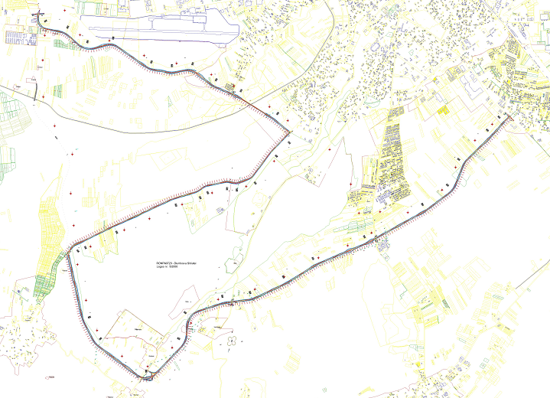
Foto varianta 3:

Slide 15
Date tehnice varianta 3:
lungimea de aprox. 24,6 km;
două benzi pe sens cu lățimea de 3,50 m fiecare;
parapete metalic marginal și axial;
intersecții iluminate;
Caracteristici varianta 3: - 7 sensuri giratorii la fiecare intersecție cu drumurile comunale, județene și europene; - 1 nod rutier peste DJ 106A care leagă Municipiul Sibiu de Rășinari; - 1 pasaj peste Calea Ferată și Râul Cibin, de aproximativ 580 ml lungime; - 1 pasaj peste DJ 106A și linia de tramvai, de aproximativ 140 m lungime; - 1 pod cu lungimea de cca 30 m; - 1 pod cu lungimea de cca 80 m; - 11 podețe de traversare cursuri de apa, canale; - 6 podețe de acces pentru exploatare agricolă și acces de traversare pentru animale; - drumuri de acces la terenurile agricole cca 7 km.

Slide 16
Avantajele variantei 3:
deservește cartierele de sud ale Municipiului Sibiu (Turnișor, Valea Aurie, Cireșica) precum și cartierul Arhitecților Cisnădie; nu intersectează monumente istorice și situri arheologice despre care există informații;
nu intersectează arii naturale protejate;
nu intersectează construcții civile ce necesită demolarea;
este situat preponderent în extravilanul localităților, ceea ce diminuează poluarea fonică, noxe și suspensii în aer;
suprafețele de teren ocupate sunt preponderent în extravilan.

Slide 17
Dezavantajele variantei 3: are lungimea cea mai mare raportată la variantele 1 și 2;
implică durate lungi de deplasare și nu generează economii (financiare și de timp) participanților la trafic;
nu deservește zona Dedeman din Municipiul Sibiu;
fracționează terenuri agricole și terenuri destinate construirii;
necesită exproprieri de suprafețe de teren agricol și destinate construirii, mare parte în proprietate privată;
străbate terenuri și construcții aparținătoare M.A.P.N.;
necesită construcții suplimentare (drumuri de exploatare noi, drumuri tehnologice, podețe pentru acces la terenurile agricole și de trecere pentru animale).

Slide 18
Soluții fezabile
Traseul optim identificat în urma analizei prefezabilității este aferent Variantei 1, în lungime de 18,3 km, având la bază următoarele criterii:
1. Valoarea totală a investiției;
2. Traficul estimat, care se reflectă în durata de amortizarea a investiției;
3. Condiționările date de existența unor zone protejate în amplasament.

Slide 19
VĂ MULȚUMIM!

